Slide 1




Финансирование структурной
трансформации российской
экономики: где брать деньги?
М. Петроневич
XXI Международный банковский форум, сентябрь 2024

Slide 2
КОРПОРАТИВНЫЙ СЕКТОР АКТИВНО ПРИВЛЕКАЕТ СРЕДСТВА
Прирост корпоративного фондирования
% ВВП
*
* июль 2023 г. – июнь 2024 г.

Slide 3
СИТУАЦИЯ С ПРИВЛЕЧЕНИЕ СРЕДСТВ НЕОДНОРОДНА
РЯД ОТРАСЛЕЙ МОГУТ ИСПЫТЫВАТЬ СЛОЖНОСТЬ С ПРИВЛЕЧЕНИЕМ СРЕДСТВ
Задолженность по кредитам и займам
Динамика в процентах
07.2024 к 01.2022 гг.
Инвестиций
по отраслям
Динамика в процентах
2023-2022 к 2020-2021 гг.
Прибыль
по отраслям
Динамика в процентах
2023-2022 к 2020-2021 гг.
Инвестиции/Прибыль
%
В целом по экономике
65%
Растениеводство и животноводство
100%*
Производство электроэнергии
172%
Телекоммуникации
120%
* без учета субсидий Министерства сельского хозяйства

Slide 4
ДЛЯ ДОСТИЖЕНИЯ ЦЕЛЕВЫХ ТЕМПОВ ИНФЛЯЦИИ РОСТ ПОТРЕБИТЕЛЬСКОГО СПРОСА ДОЛЖЕН БЫТЬ НИЖЕ
Динамика потребительских расходов и инфляция
% г/г
Потребительский спрос
> 70 трлн руб.
Средства населения в банках
> 50 трлн руб.

Slide 5
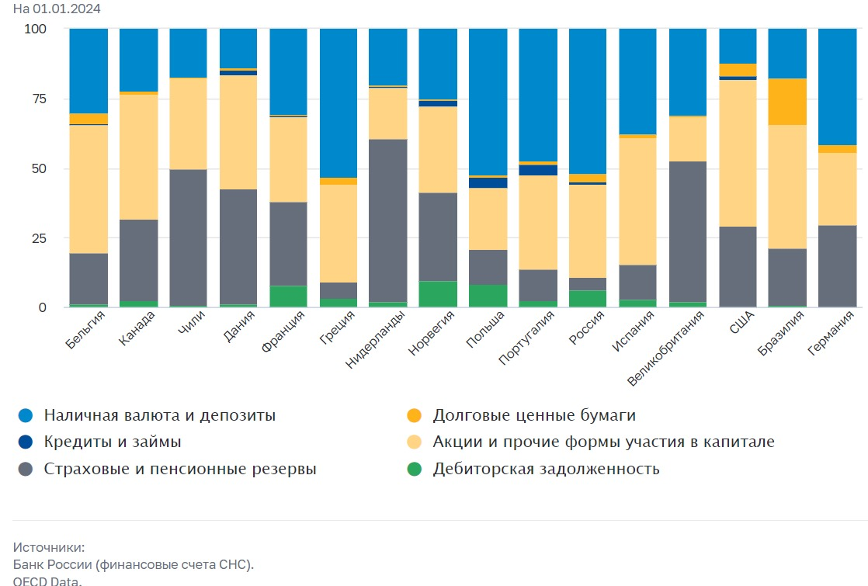
ЗНАЧИТЕЛЬНЫЙ ПОТЕЦИАЛ УВЕЛИЧЕНИЯ СРЕДСТВ В ПЕНСИОННЫХ ФОНДАХ
Структура активов населения
%
ПОТРЕБИТЕЛЬСКИЙ СПРОС:
> 70 трлн руб.

